Slide 1
第64回OACIS技術座談会
モデル検査の基礎と自己適応システムへの応用
土屋達弘, 中川博之（大阪大学）

Slide 2
概要
モデル検査の基礎と自己適応システムへの応用
  モデル検査： 状態探索に基づく自動検証手法
  自己適応システム：環境に適応するために自らが振舞いを変更するシステム
モデル検査の基本概念，ツール，応用事例（土屋）
  モデル検査の基本概念
  ツール
    SPIN
    CBMC
  応用事例
自己適応システムとモデル検査の応用（中川）
  自己適応システムの基本概念
  確率的モデル検査
  応用事例

Slide 3
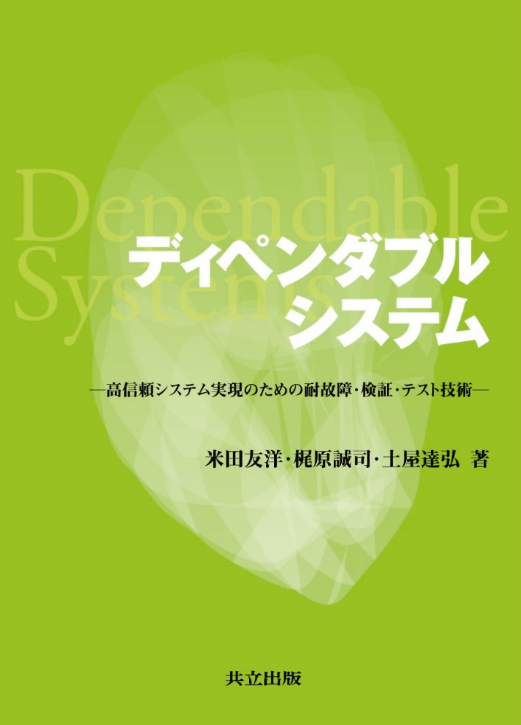
自己紹介
研究室
  ディペンダビリティ工学講座
教員
  土屋達弘 (教授)
  中川博之 (准教授)
  小島英春 (助教)
土屋達弘
  専門
    ディペンダブルシステム
      耐故障分散アルゴリズム
      モデル検査（自動検証）
      ソフトウェアテスト
  著書
    米田，梶原，土屋，ディペンダブルシステム，共立出版，2005.
    土屋，教養のコンピュータアルゴリズム，共立出版, 2009.

Slide 4
トピック
モデル検査
  古典的なモデル検査
  コードレベルでのモデル検査
テスト
  組み合わせテスト
設計
コード
システム

Slide 5
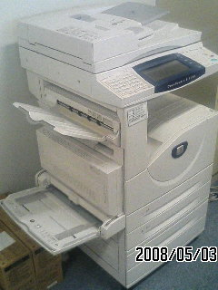
組み合わせテスト
機能/パラメータ値の組み合わせを網羅するテスト
例．コピー機のテスト
印刷紙のサイズ
  (1) B4, (2) A4, (3) B5
トレイ
  (1)トレイ1, (2)トレイ2, (3)手差し
通信方法
  (1) LAN, (2) USB, (3)Wifi
 | サイズ | トレイ | 通信
テスト1 | B4 | トレイ１ | LAN
テスト2 | A4 | トレイ２ | USB
テスト3 | B5 | 手差し | Wifi
テスト4 | B4 | 手差し | USB
テスト5 | A4 | トレイ１ | Wifi
テスト6 | B5 | トレイ２ | LAN
テスト7 | B4 | トレイ２ | Wifi
テスト8 | A4 | 手差し | LAN
テスト9 | B5 | トレイ１ | USB
テストケース９個ですべてのペアをテスト!

Slide 6
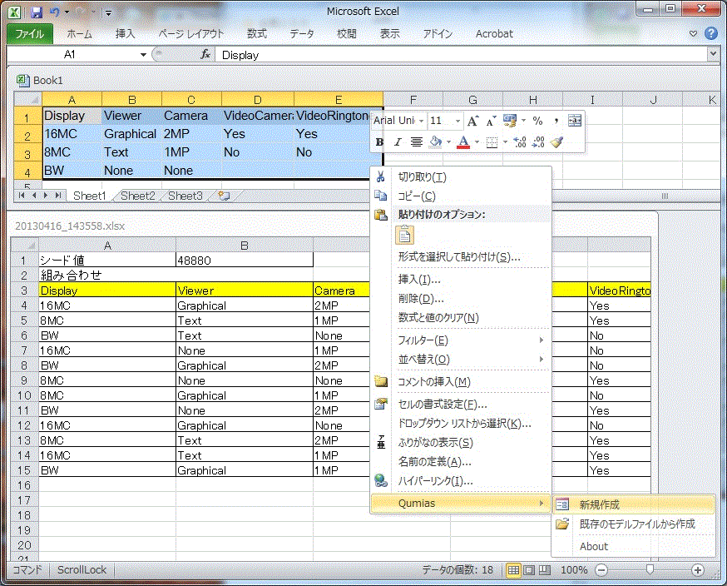
CIT-BACH
組み合わせテスト用テストケース生成ツール
  Java
  オープンソース
    https://ja.osdn.net/users/t-tutiya/
Excel, webベースのツールのバックエンドとしての実績
  Qumias
  PICT-Master (Ver 6.0以降)
  PICT-PAPP
  Yactt

Slide 7
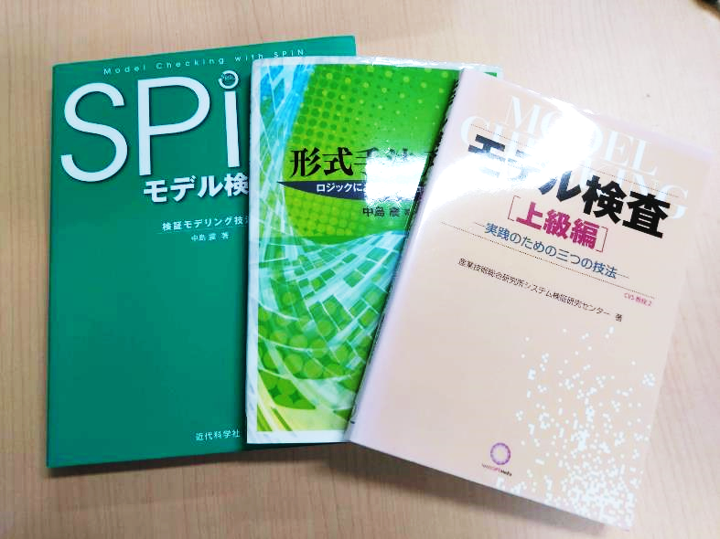
モデル検査(model checking)の基本概念
状態探索に基づく自動検証手法
  Clarke等によって1980年ころ開発
  チューリング賞 Clarke, Emerson, Sifakis (2007年)

Slide 8
古典的なモデル検査の流れ
(論理モデル検査, 例はnuXmv）
設計・アルゴリズム
(専用の言語で記述)
性質が成り立つ場合
-- specification AG agreement is true
MODULE main
VAR
-- Process state
x0 : {0, 1, 2, 3};
…
DEFINE
-- Round 4phi - 3:
fx3_0 := x0;
…
性質が成りたたない場合
（反例）
-- specification AG agreement is false
-- as demonstrated by the following execution sequence
Trace Description: AG Only counterexample
Trace Type: Counterexample
-> State: 1.1 <-
x0 = 1
x1 = 0
x2 = 1
vote0 = -1
vote1 = -1
…
状態探索
調べたい性質
(時相論理式などで記述)
SPEC AG agreement
名前の由来：設計・アルゴリズムが，論理式が意図している世界（モデル）となっているか？

Slide 9
広い意味でのモデル検査
設計・アルゴリズム
(専用の言語で記述)
性質が成り立つ場合
-- specification AG agreement is true
MODULE main
VAR
-- Process state
x0 : {0, 1, 2, 3};
…
DEFINE
-- Round 4phi - 3:
fx3_0 := x0;
…
プログラムを直接検証
性質が成りたたない場合
（反例）
-- specification AG agreement is false
-- as demonstrated by the following execution sequence
Trace Description: AG Only counterexample
Trace Type: Counterexample
-> State: 1.1 <-
x0 = 1
x1 = 0
x2 = 1
vote0 = -1
vote1 = -1
…
状態探索
調べたい性質
(時相論理式などで記述)
SPEC AG agreement
アサーション，デッドロック，添え字範囲エラー
SPIN, CBMCを紹介

Slide 10
SPIN
代表的なモデル検査ツール (1980~, Bell labs)
  ACMソフトウェアシステム賞 (2001)
入力言語: Promela
  C言語風の構文＋特別なif, doコンストラクト
明示的な状態探索によってプログラムの性質を検証
  明示的な状態探索：一つ一つの状態を実際に探索
    対比：記号的探索（たとえば数式で間接的に表現した状態の集合を探索）
http://spinroot.com/

Slide 11
モデル検査の例
変数xを二つのスレッドがインクリメント
public class Increment extends Thread {
static volatile int x = 0;
public void run() {
int tmp = x;
x = tmp + 1;
}
}
Thread 1
Thread 2
x == 0
1.int tmp = x;
2.int tmp = x;
3.x = tmp + 1;
x == 1
4.x = tmp + 1;
x == 1
2回インクリメントして，xが1しか増加していない

Slide 12
状態遷移図
x=0, tmp₀=0, tmp₁=0
int tmp=x, int tmp=x
x=0, tmp₀=0, tmp₁=0
x=tmp+1, int tmp=x
x=0, tmp₀=0, tmp₁=0
int tmp=x, x=tmp+1
x=1, tmp₀=0, tmp₁=0
(end), int tmp=x
x=0, tmp₀=0, tmp₁=0
x=tmp+1, x=tmp+1
x=1, tmp₀=0, tmp₁=0
int tmp=x, (end)
x=1, tmp₀=0, tmp₁=1
(end), x=tmp+1
x=1, tmp₀=0, tmp₁=0
(end), x=tmp+1
x=1, tmp₀=0, tmp₁=0
x=tmp+1, (end)
x=1, tmp₀=1, tmp₁=0
x=tmp+1, (end)
x=2, tmp₀=0, tmp₁=1
(end), (end)
x=1, tmp₀=0, tmp₁=0
(end), (end)
x=2, tmp₀=1, tmp₁=0
(end), (end)
二つのスレッドが10回ずつインクリメントしたら？

Slide 13
SPINによるモデル検査の流れ
Promela言語で検証する
対象，性質を記述
Promelaプログラムから，
モデル検査を行うC言語の
プログラムpanを自動生成
panをコンパイルして実行
byte x = 0;
proctype P() {
byte tmp;
byte i = 0;
do
:: (i < 10) ->
tmp = x; x = tmp + 1;
i++; printf("%d\n", x)
:: else -> break
od
}
init {
atomic {run P(); run P()}
(_nr_pr == 1) ->
assert(x >= 10)
}
二つのプロセスPが終了したときに x ≧ 10

Slide 14


Slide 15
結果
Thread 1
Thread 2
x == 0
13,677状態をチェック（一瞬）
x = 9となる動作を検出
assert(x > 2)とすると，
x = 2となる動作を検出
並行性があるシステム，
プログラムの検証に
特に有効
  通信プロトコル
  分散システム
  etc.
tmp==0
tmp==0
x == 1
tmp==1
x == 2
tmp==2
x == 3
tmp==3
...
…
x == 8
tmp==8
x == 9
tmp==9
x == 1
tmp==1
tmp==1
x == 2
tmp==2
x == 3
tmp==3
…
...
tmp==9
x == 10
x == 2

Slide 16
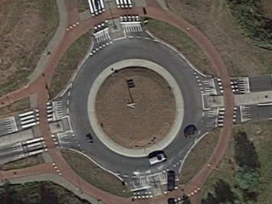
適用例
The Toyota Investigation
  Camry MY05 急加速問題
  NASAによる独立検証
    http://spinroot.com/spin/success.html
車載組込みプログラムの検証
  Matsubara & Tsuchiya, Model Checking of Automotive Control Software: An Industrial Approach, IEICE Trans D, 103(8), 2020
交通流制御システム
  土屋, 大塚, モデル検査を用いたラウンドアバウトにおける交通量制御方式の検証, 信学会ITS研究会, 2021/3/15
    電子トークンを用いたラウンドアバウト型の交差点
    における交通量制御方式を検証

Slide 17
CBMC
Cプログラムを直接検証
有界モデル検査(Bounded model checking)を採用
  一定の長さの動作を検証
    一定の長さの動作を論理式で表現
    論理式が真となり得るかどうかをSATソルバ，SMTソルバで
    チェック（記号的に状態を探索）
      真になるならエラー
  すべての入力，非決定的な動作を考慮
http://www.cprover.org/cbmc/

Slide 18
CBMCによるモデル検査の流れ
検証するCプログラムを
CBMCに入力
void foo(int a, int b) {
int x = 1, y = 0;
if (a != 0) {
y = x + 3;
if (b == 0)
x = 2 * (a + b);
}
assert(x != y);
}
[foo.assertion.1] assertion x != y: FAILURE
Trace for foo.assertion.1:
State 17 file .\foo.c line 2 thread 0
----------------------------------------------------
INPUT a: 2 (00000000 00000000 00000000 00000010)
State 20 file .\foo.c line 2 thread 0
----------------------------------------------------
INPUT b: 0 (00000000 00000000 00000000 00000000)
...
a = 2, b = 0 のときassertion違反

Slide 19
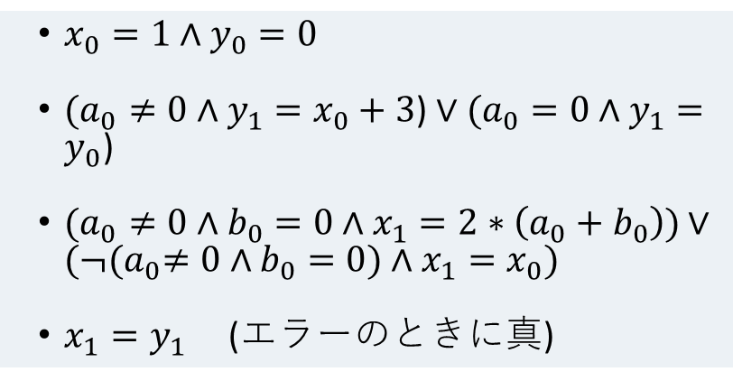
CBMC(有界モデル検査)の原理
プログラムを論理式に変換 → 解があればバグ
SAT / SMTソルバによって，解の存在を調べる
  SATソルバ：ブール式が真となるか（充足可能性）をチェック
  SMTソルバ：ブール式以外（整数制約など）も利用可能
void foo(int a, int b) {
int x = 1, y = 0;
if (a != 0) {
y = x + 3;
if (b == 0)
x = 2 * (a + b);
}
assert(x != y);
}
$x_{0}=1∧y_{0}=0$
$(a_{0}≠0∧y_{1}=x_{0}+3$) $∨(a_{0}=0∧y_{1}=y_{0}\text{)}$
$(a_{0}≠0∧b_{0}=0∧x_{1}=2∗\left(a_{0}+b_{0}\right))$ $∨(¬{(a}_{0}≠0∧b_{0}=0)∧x_{1}=x_{0})$
$x_{1}=y_{1}$ (エラーのときに真)

Slide 20
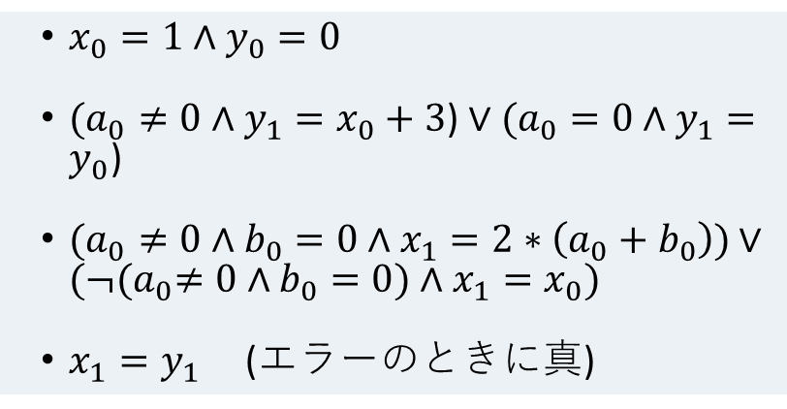
SMTソルバへの入力
$x_{0}=1∧y_{0}=0$
$(a_{0}≠0∧y_{1}=x_{0}+3$) $∨(a_{0}=0∧y_{1}=y_{0}\text{)}$
$(a_{0}≠0∧b_{0}=0∧x_{1}=2∗\left(a_{0}+b_{0}\right))$ $∨(¬{(a}_{0}≠0∧b_{0}=0)∧x_{1}=x_{0})$
$x_{1}=y_{1}$ (エラーのときに真)
(declare-const a0 Int)
(declare-const b0 Int)
(declare-const x0 Int)
(declare-const x1 Int)
(declare-const y0 Int)
(declare-const y1 Int)
(assert (and (= x0 1) (= y0 0)))
(assert
(or
(and (not (= a0 0)) (= y1 (+ x0 3)))
(and (= a0 0) (= y1 y0))
)
)
(assert
(or
(and (not (= a0 0)) (= b0 0) (= x1 (* 2 (+ a0 b0))))
(and (not (and (not (= a0 0)) (= b0 0))) (= x1 x0))
)
)
(assert (= x1 y1))
(check-sat)
(get-model)

Slide 21
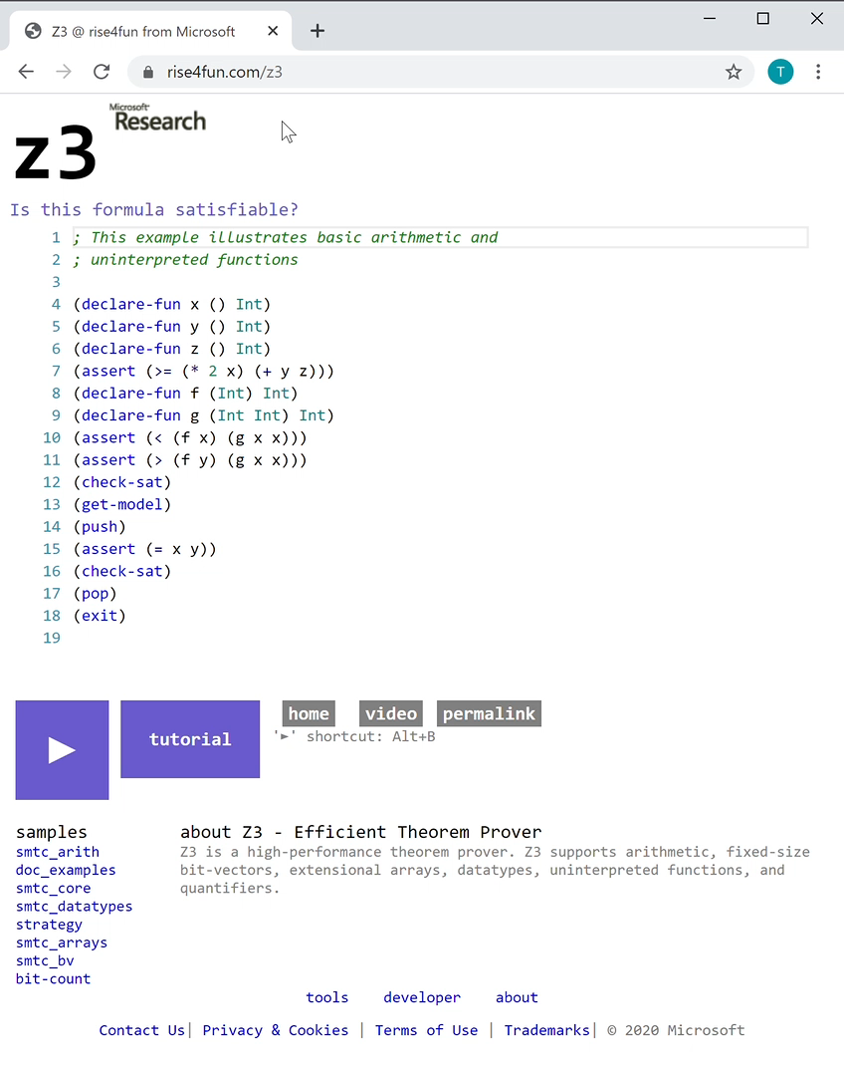
void foo(int a, int b) {
int x = 1, y = 0;
if (a != 0) {
y = x + 3;
if (b == 0)
x = 2 * (a + b);
}
assert(x != y);
}
https://rise4fun.com/z3
a = 2, b = 0 のとき式が真になる
assertion違反
CBMCの中で以下を実施
論理式への変換
SAT / SMTソルバの実行

Slide 22
別の例
#include <assert.h>
#include <stdbool.h>
#define SIZE 4
#define MAX (SIZE * SIZE)
int main() {
int s[SIZE][SIZE]; // 初期化されていない方陣
bool isValid = true;
for (int val = 1; val <= MAX; val++) {
int occurrence = 0;
for (int i = 0; i < SIZE; i++)
for (int j = 0; j < SIZE; j++)
if (s[i][j] == val)
occurrence++;
if (occurrence != 1) // 値の出現が1回でない
isValid = false;
}
int sum = 0; // sum = 0行目の値の総和
for (int j = 0; j < SIZE; j++)
sum += s[0][j];
for (int i = 1; i < SIZE; i++) {
int tmp = 0;
for (int j = 0; j < SIZE; j++)
tmp += s[i][j];
if (sum != tmp) // i行目の和がsumと異なる
isValid = false;
}
for (int j = 0; j < SIZE; j++) {
int tmp = 0;
for (int i = 0; i < SIZE; i++)
tmp += s[i][j];
if (sum != tmp) // j列目の和がsumと異なる
isValid = false;
}
assert(isValid == false); // sは魔方陣でない
return 0;
}
魔方陣をもとめる*
どのSIZE×SIZEの
int配列も，魔方陣に
ならないことを検証
  性質が満たされなければ，
  反例が魔方陣となる
1
5
9
8
3
4
6
7
2
参考: http://saltheads.blog134.fc2.com/

Slide 23

Developer Command Prompt for VS 2019 上で実行
どのSIZE×SIZEのint配列も，
魔方陣にならないことを検証
  性質が満たされなければ，
  反例が魔方陣となる
13
2
4
15
6
11
8
9
14
5
12
3
1
16
10
7

Slide 24
適用例
https://www.cprover.org/cbmc/applications/
  PLC code
  Device driver
分散アルゴリズム
  土屋, 逐次プログラムのテストによる分散フォールトトレラントアルゴリズムのバグ検出, 信学会SS研究会, 2021/3/4
    コンセンサスアルゴリズム（レプリケーションの基本となるアルゴリズム．ブロックチェーンなどで使用される）を逐次的なCプログラムで模倣してCBMCで検証

Slide 25
モデル検査ツール
汎用
  SPIN
  nuXmv
  SAL
Cプログラム用
  CBMC
  BTC
仕様記述＋モデル検査
  Alloy Analyzer
  TLC/TLA+/PlusCAL
確率，実時間
  PRISM
  Uppaal

Slide 26
第1部 まとめ
モデル検査の基本概念，ツール，応用事例を紹介
  古典的なモデル検査
    SPIN
  コードレベルでのモデル検査
    CBMC

